Slide 1
SC1- aula 9
Aecio

Slide 2
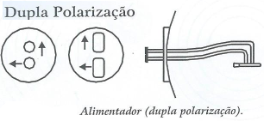
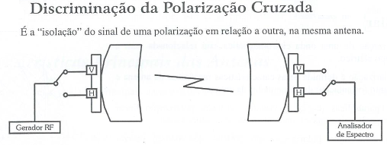

Slide 3
Diagrama de Radiação ou Irradiação
Uma antena diretiva não irradia energia uniformemente, concentrando o máximo de sua irradiação em uma única direção enquanto nas outras direções a potência irradiada é muito pequena.
O diagrama de radiação é um gráfico que mostra as características da antena no que se refere à potência irradiada em função do ângulo.
A principal utilização dos diagramas de radiação é no cálculo dos níveis de sinais interferentes.
Cabe ressaltar que o diagrama é idêntico para transmissão e recepção, devido à reciprocidade.

Slide 4
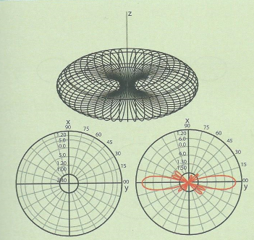
A irradiação de uma antena é tridimensional, mas para estudos e visualização são utilizados os diagramas bidirecionais chamados de Diagrama Horizontal e Diagrama Vertical.

Slide 5
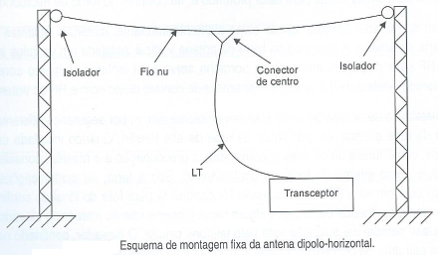
Antena de fio- É feita de fio condutor elétrico, geralmente cobre nu, e pode ter a alma de aço para resistir a tração. De instalação fixa, é usada para comunicação de longas distâncias, superiores a 100 Km, em frequência da faixa HF, de 3 a 30 MHz. Antena dipolo horizontal

Slide 6
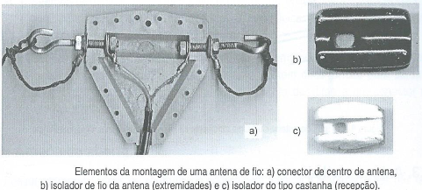
O conector de centro da antena e o isolador são elementos importantes na montagem da antena dipolo horizontal de fio.

Slide 7
Antena de tubos metálicos- A antena é feita de tubos de cobre ou de alumínio.
a) tubos de cobre ou alumínio, geralmente ocos, aplicados em antenas externas de recepção de TV, como Yagi e na log-periódica, bem diretiva; na forma espiralada como elemento irradiante ou de loop helicoidal com refletor para uso nas faixas de VHF e UHF; circular ou em loop, das antenas de polarização circular e em diversas outras aplicações.

Slide 8
b) Tipo telescópio – encontrado em receptores de rádio e TV portáteis.
c) Articulado por molas e cabos de aço colocados no interior dos tubos que formam as seções da antena. Para ser guardada, antena é dobrada em seções que se encaixam quando são desdobradas.
d) com roscas nas extremidades que formam as secções (segmentos) da antena, geralmente de 4 ou 5. Na base de fixação pode existir uma mola em espiral para dar flexibilidade ao conjunto e permitir a inclinação da antena. É de uso típico militar, radiotransceptores veiculares, nas faixas de HF e VHF.

Slide 9
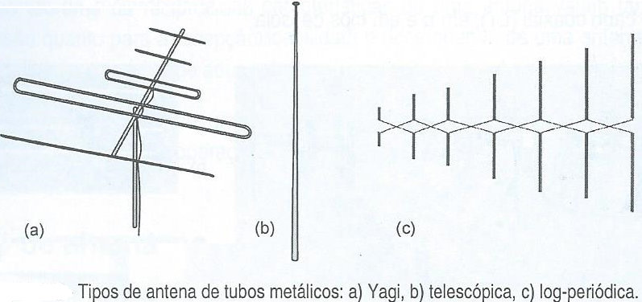

Slide 10
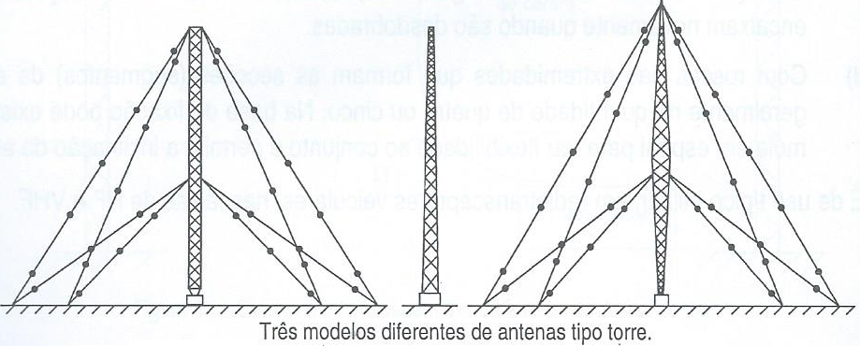
Antena Vertical destinadas às transmissões em HF podem ser de mastro ou torre.O ponto de alimentação da antena está na base do mastro. Usada em embarcações para serviço móvel marítimo, na faixa de HF.É bastante empregada em transmissõres de estações comerciais em AM(broadcasting), na faixa de 535 a 1615 kHz, para irradiar ondas terrestres.

Slide 11
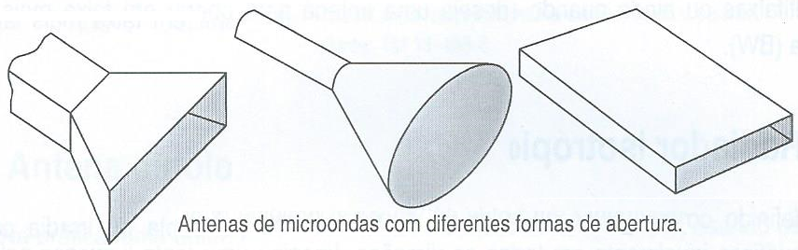
Antena de fitas metálicas – a)segmento de fitas paralelas de 1,5m para transceptores militares (VHF).
b) conjunto de dupla trena, graduada e metro, formando um dipolo horizontal de meia onda(HF).
Antena de Cobertura- possui formas diferentes de abertura e aplicações nas faixas de microondas.É comumente usada em conjunto com algum tipo de refletor e daí o nome antena com refletor parabólico.

Slide 12
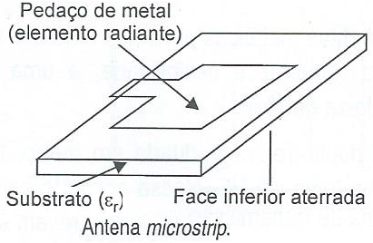
Antena microship –inicialmente com aplicações
Em sistemas de comunicações de veículos espaciais satélites e mísseis teleguiados. Hoje, desponta em várias aplicações comerciais. Consiste em um pedaço de metal, que pode ter qualquer formato( quadrado, retangular, circular, etc.) montado sobre uma placa de substrato, com uma das faces aterrada. Desvantagens: baixa eficiência, baixa potência irradiada(sintonia muito aguda)

Slide 13
Diagramas de radiação- as projeções do volume de energia radiante em planos horizontal e vertical em ângulo diedro, com o observador no infinito, dão origem aos diagramas de irradiação ou radiação padrão da antena. As áreas de concentração de energia são denominadas de lóbulos.

Slide 14
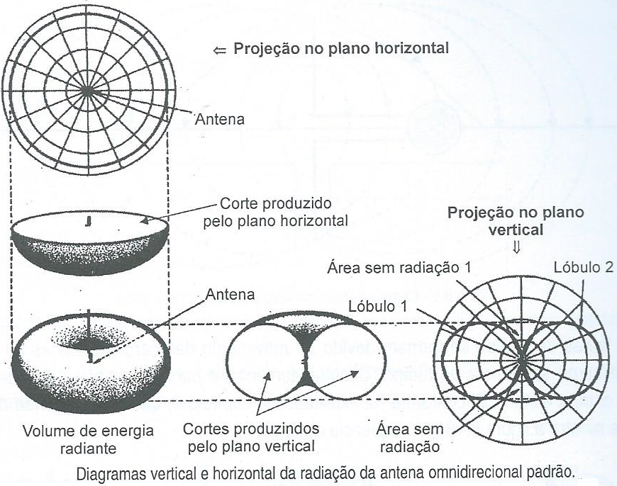
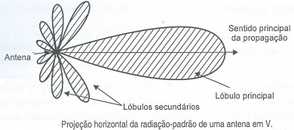

Slide 15
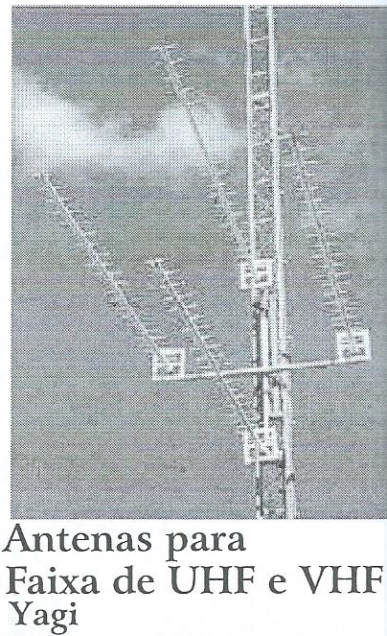
Antenas Yagi são utilizadas em enlaces monocanais e multicanais operando em polarização linear H/V.

Slide 16
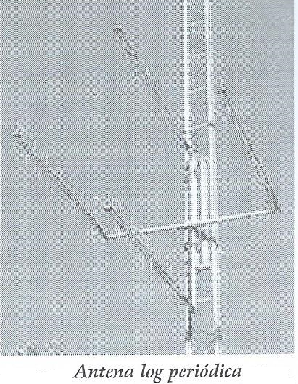
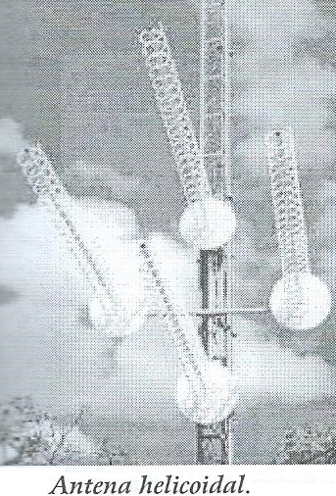

Slide 17
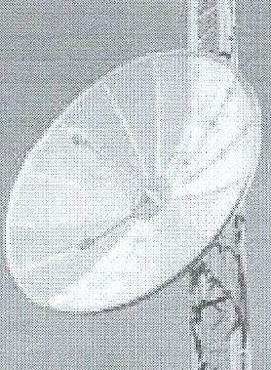
Antena parabólica Vazada UHF somente uma polarização nas faixas de 300MHz a 2GHz> Possui diretividade superior às outras antenas utilizadas na faixa de UHF.

Slide 18
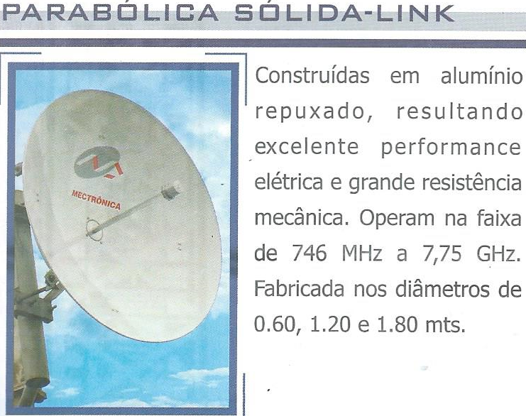
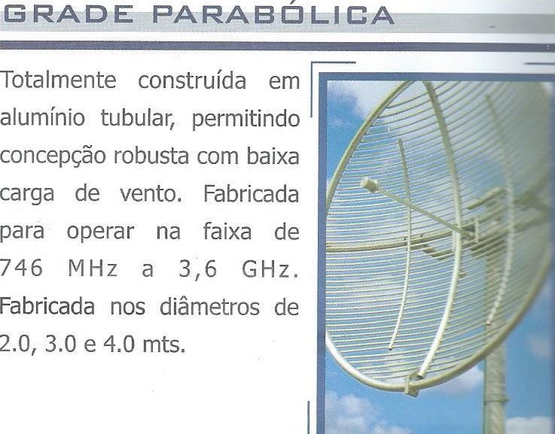
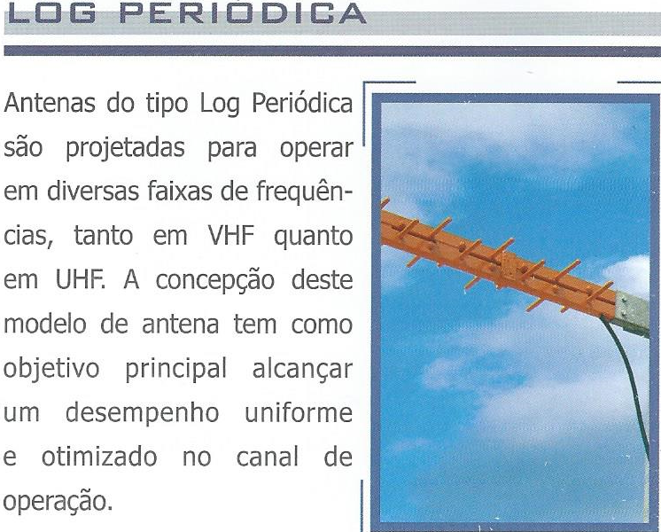
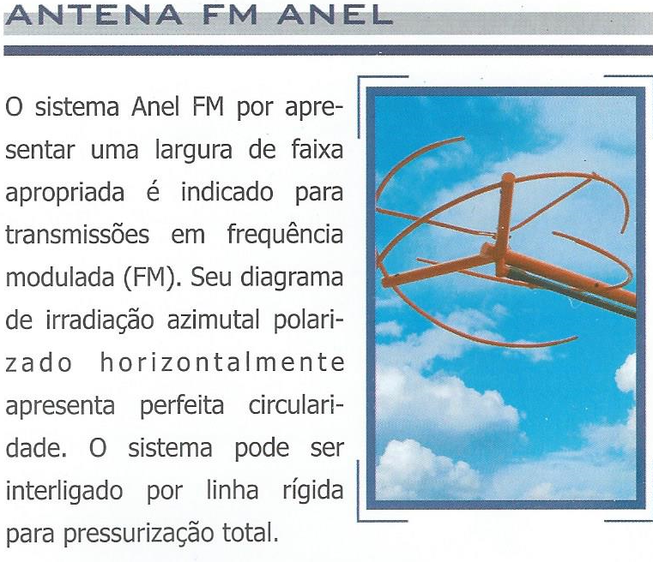

Slide 19
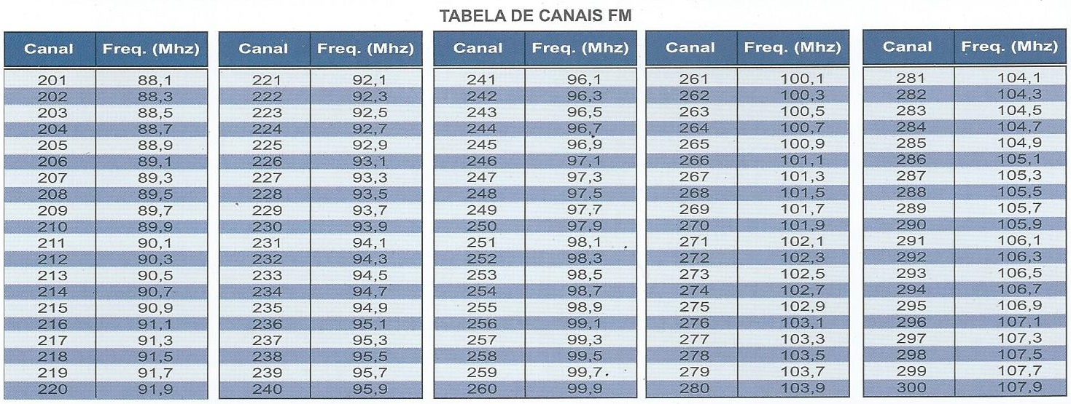
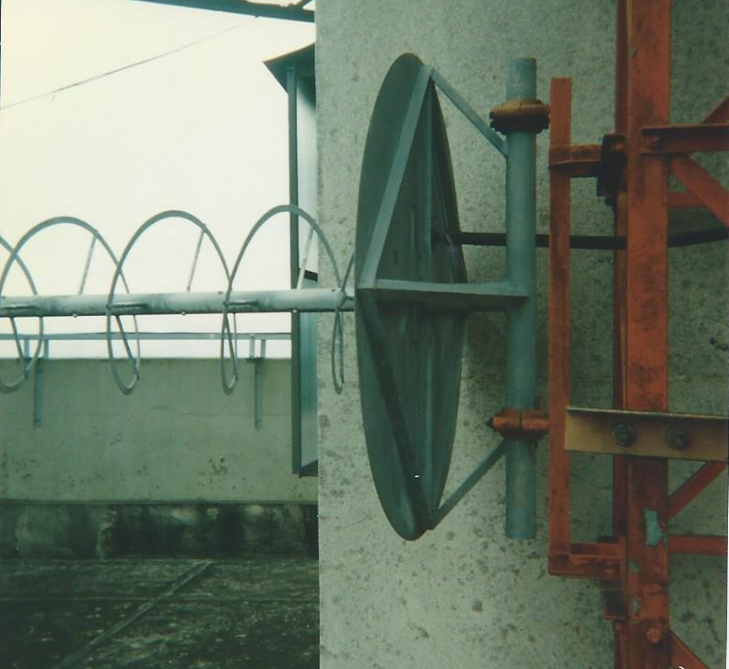
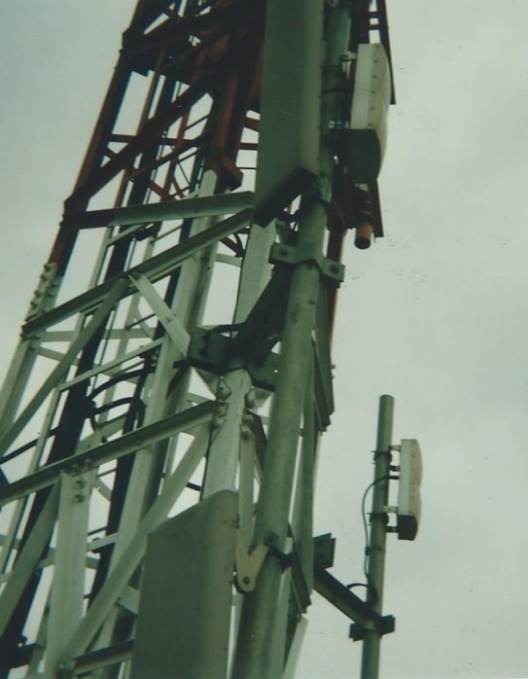
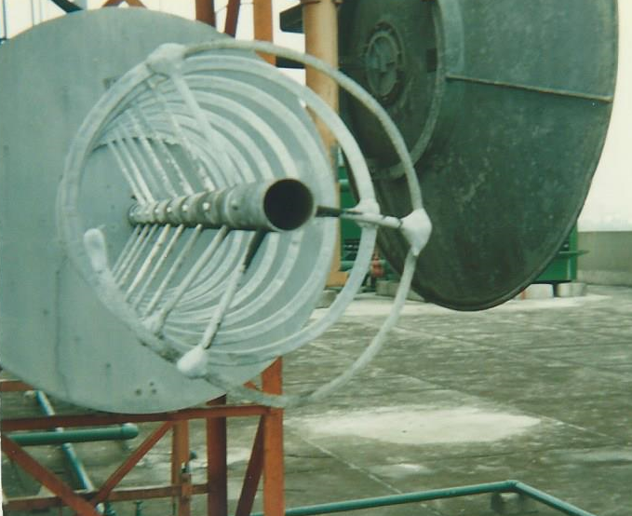

Slide 20
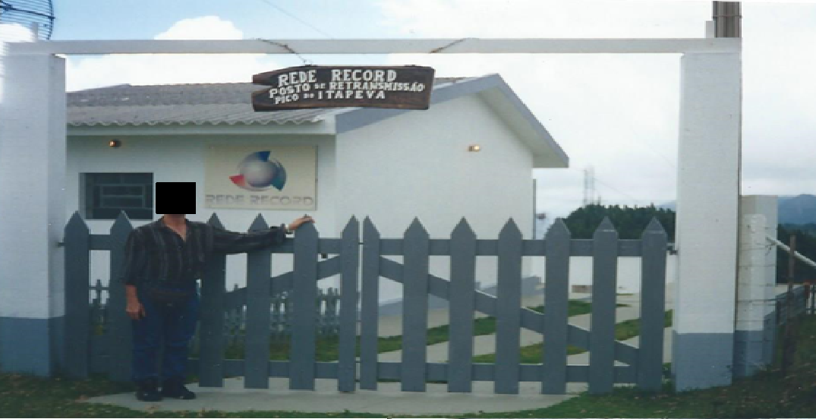
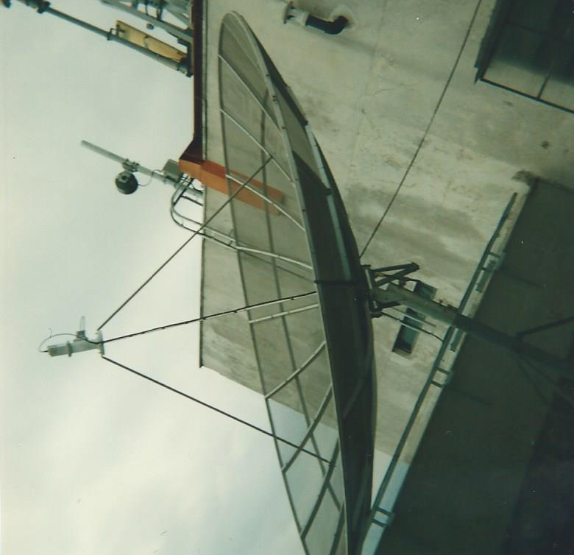

Slide 21
